Slide 1
Государственное областное бюджетное учреждение
социального обслуживания населения
«Мурманский центр социальной помощи семье и детям»
Отделение для несовершеннолетних,
нуждающихся в социальной реабилитации
Программа «Мы – команда!»
Мурманск
2020

Slide 2
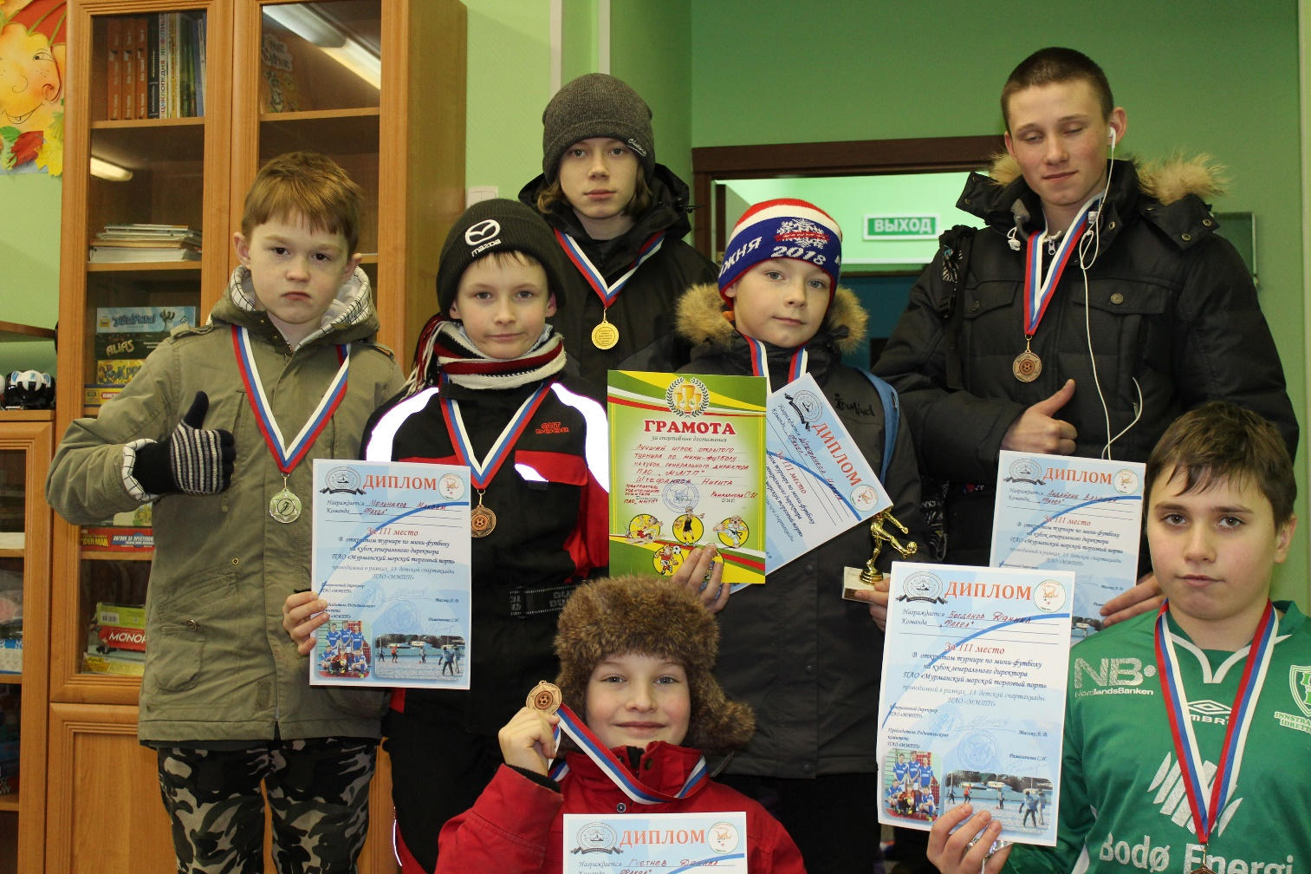
Программа «Мы – команда!»
Цель: формирование гармонично-развитой личности на основе личностно-ориентированного подхода к обучению и воспитанию воспитанников с учетом их интересов, способностей и уровня физической подготовленности.
Создание условий для самореализации, социальной адаптации и оздоровления детей.
Целевая группа: несовершеннолетние (от 12 до 18 лет)
Количество охваченных детей: 54 ребенка
Период реализации: с ноября 2018 года по настоящее время

Slide 3
Программа «Мы – команда!»
Принципы программы:
- оздоровительно-профилактической направленности (формируется через спортивные соревнования, эстафеты; сдачи норм ГТО; сезонных выходах на территорию оз. Питьевое, оз. Среднее, оз. Малое (лыжные, атлетические);
- адекватности средств и методов физической культуры и спорта личностным особенностям подростков, их интересам и потребностям.
– самореализации и самоуправления (реализуется через участие в эколого-туристических соревнованиях, походах, туристических слетах, экскурсиях в МЧС России по Мурманской области);
– контроля (врачебный, самоконтроль, рост спортивных показателей);
– комплексного подхода
Методы:
1. Цветовой тест Люшера;
2. ЦТО («Цветовой тест отношений» А.И. Лутошкина);
3. Тест цветовых метафор И.Л. Соломина;
4. Тест Айзенка на определение типа темперамента;
5. Тест психических состояний Айзенка;
6. Тест акцентуаций характера по Шмишеку;
7. Метод отбора «Экспертиза», для выявления медицинских противопоказаний, оценки перспективности при комплектовании команд или игровых звеньев;
8. Тестовый бланковый метод – Шкала самооценки (тест Ч.Д. Спилбергера - Ю.Л. Ханина); диагностика внимания "кольца" Ландольта
9. Тест Маргариа, для оценки скоростно-силовых способностей и мощности;
10. Прыжковые тесты для оценки скоростно-силовых способностей и мощности.

Slide 4
Программа «Мы – команда!»
Этапы реализации программы
Формы работы
Практические занятия
Подготовительный
Знакомство с группой несовершеннолетних, психологическая диагностика, изучение медицинских карт, консультации с врачом
Экскурсии в ДЮСШ г. Мурманска
Основной
Реализация поставленных целей и задач, организация походов
Матчи по футболу различного уровня
Соревнования по лыжным гонкам
Аналитический
Промежуточный мониторинг, анализ эффективности работы
Зачетные занятия
Сдача ГТО

Slide 5
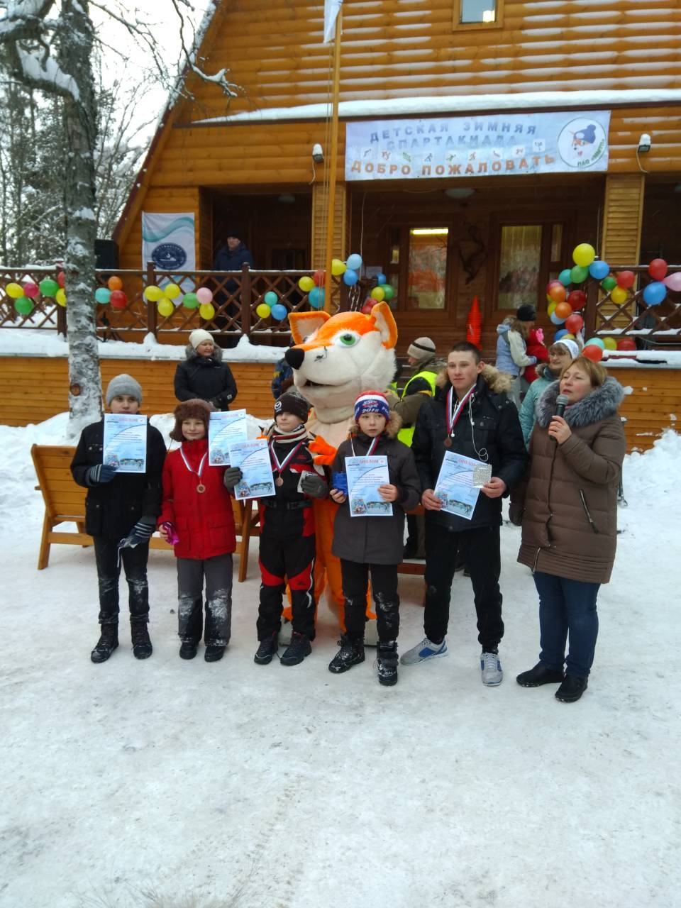
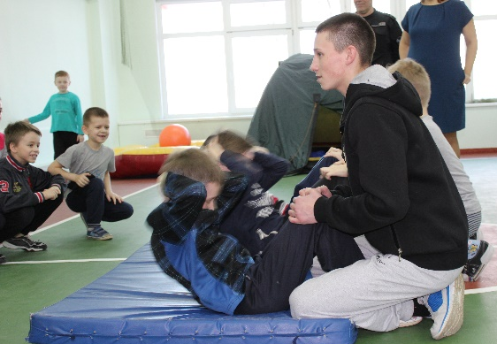
Мероприятия программы «Мы – команда!»
Проведено:
- 3 соревнования по сдаче ГТО совместно со студентами МАГУ;
- 7 дней здоровья с прохождением полосы препятствий на территории оз. Питьевое;
- 5 матчей по настольному теннису на первенство среди воспитанников;
- 3 матча по дартсу на первенство среди воспитанников;
- 32 выхода на лыжах на оз. Питьевое, оз. Малое, КП № 2;
- 5 соревнований по лыжным гонкам разными стилями;
организованно 4 встречи с тренерами Детско-юношеских спортивных школ города (ДЮСШР по зимним видам спорта, ДЮСШ № 17 по шахматам и настольному теннису; ДЮСШ № 10 по футболу).
Приняли участие в следующих социально-значимых мероприятиях:
- в легкоатлетическом забеге, посвященном Дню города;
- во Всероссийской массовой лыжной гонке «Лыжня России»;
- в 83-ем Празднике Севера (международный лыжный марафон в свободном стиле);
- соревнованиях по мини футболу с учащимися МБОУ СОШ № 49 г. Мурманска (4 соревнования).

Slide 6
Программа «Мы – команда!»
По оценке уровня социальной адаптации, физической подготовки, состояния здоровья несовершеннолетних:
2019-2020 год
- улучшение социальной адаптации (СА) на 43% (23 чел.);
- снижение уровня агрессии (УА) на 57% (31 чел.);
- улучшение коммуникативной компетентности (КК) на 31% (17 чел.);
- отказ от вредных привычек (ВП) – 23% (12 чел.);
- улучшение физической подготовки (ФП) на 48% (26 чел.);
- снижение уровня заболеваемости (УЗ) на 54% (29 чел.);
- снижение количества правонарушений (КП) на 21% (11 чел.);
- отсутствие самовольных уходов при возвращении в семью.

Slide 7
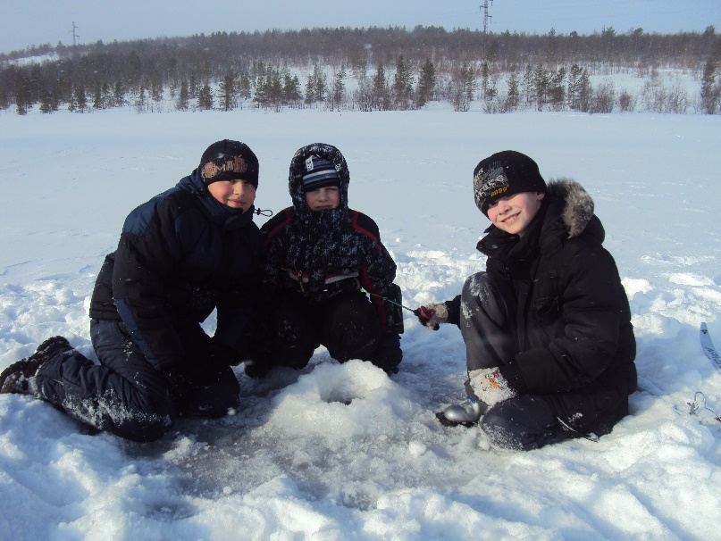
Программа «Мы – команда!»
- у 42 несовершеннолетних отмечаются улучшения взаимодействия со взрослыми и советниками;
- у 46 детей проявился интерес к спортивной деятельности, физически упражнениям и здоровому образу жизни;
- 16 несовершеннолетних научились оказывать доврачебную помощь (обработка ссадин, перевязка, наложение шины).

Slide 8
Спасибо за внимание!
ГОБУСОН «Мурманский центр социальной помощи
семье и детям»
Адрес: 183036, г. Мурманск, ул. Старостина, 91
Сайт: www.mcspsd.ru

